Slide 1


МДОУ «Детский сад № 10 КВ»
«Использование ИКТ
в работе с детьми младшего
дошкольного возраста»
Подготовил: старший воспитатель
Кирьянова Татьяна Эдуардовна
2023-2024 учебный год

Slide 2
Что такое информационно-коммуникационные технологии?
Информационные технологии – комплекс методов, способов и средств, обеспечивающих хранение, обработку, передачу и отображение информации и ориентированных на повышение эффективности и производительности труда». На современном этапе методы, способы и средства напрямую взаимосвязаны с компьютером (компьютерные технологии). (Словарь основных терминов и понятий)
Коммуникационные технологии - определяют методы, способы и средства взаимодействия человека с внешней средой (обратный процесс также важен). В этих коммуникациях компьютер занимает свое место

Slide 3
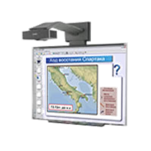
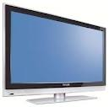



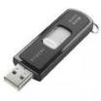
В своей работе педагог может использовать следующие средства информационно-коммуникативных технологий
информации в электронном формате:
текст, видео, аудио, анимация, изображение
аудиовизуального оборудования:
компьютера, ноутбука,
ЖК-телевизора, проектора,
интерактивной доски….
информационных носителей:
DVD, CD, флэш-памяти

Slide 4
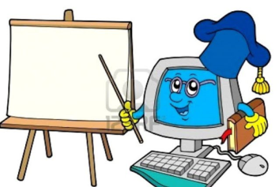
Правила и нормы СанПиН при использовании ИКТ
По требованиям СанПиН занятия с использованием компьютера предполагают для детей 4-5 лет – 10 минут, для детей 6-7 лет - 15 минут. Но если использовать компьютер только в качестве экрана, то позволяется при необходимости увеличивать занятие на 5 минут, но с обязательной сменой деятельности и физкультминуткой. В конце занятия обязательно должна проводиться гимнастика для глаз;
Конечно, обязательно проветривание помещения до и после занятия;
Занятия с использованием ИКТ проводятся не более 2–3 раза в неделю. По СанПиН нам размер экрана должен быть не менее 28 дюймов (от 69 см). Высота установки должна составлять 1 - 1,3 м. от пола. При просмотре телепередач детей размещают на расстоянии не ближе 2-3 м. и не дальше 5-5,5 м. от экрана. Стулья устанавливают в 4-5 рядов; расстояние между рядами стульев должно быть 0,5-0,6 м. Детей рассаживают с учетом роста.

Slide 5

Преимущества использования ИКТ перед традиционными средствами обучения
Данные материалы:
позволяют увеличить восприятие материала;
обеспечивают наглядность;
повышает непроизвольное внимание детей, помогает развить произвольное;
побуждает детей к поисковой и познавательной деятельности;
способствует эффективному усвоению материала, развитию памяти, воображения, творчества детей;
подбор иллюстративного материала для занятий;
создание дидактических игр

Slide 6
Области применения ИКТ педагогами ДОУ
Воспитательно-образовательный процесс.
3 вида занятий с использованием ИКТ
Занятия с мультимедийной техникой;
Занятия с компьютерной техникой;
Диагностические занятия

Slide 7


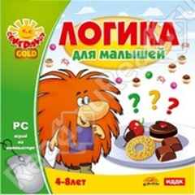
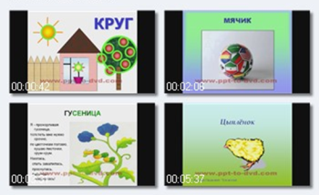
МАТЕРИАЛ ДЛЯ РАБОТЫ С ДЕТЬМИ
ОБУЧАЮЩИЕ,
РАЗВИВАЮЩИЕ ИГРЫ

Slide 8
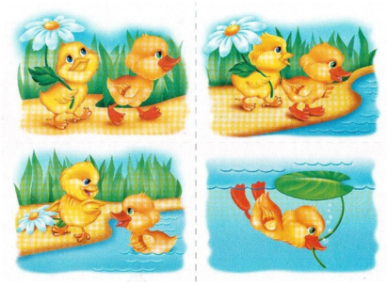


ПРЕЗЕНТАЦИИ

Slide 9
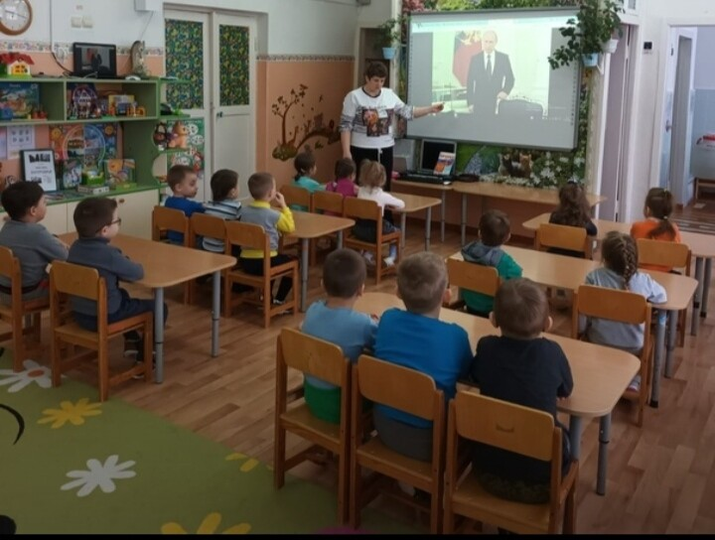
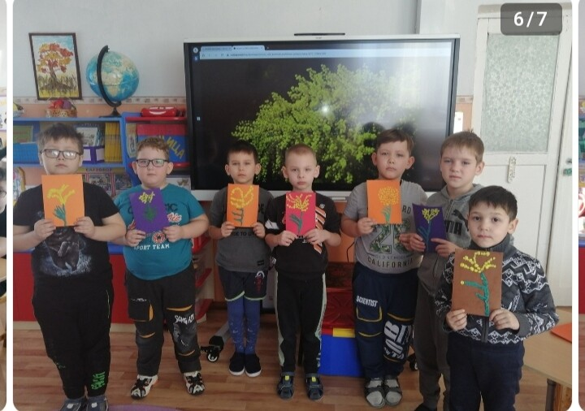
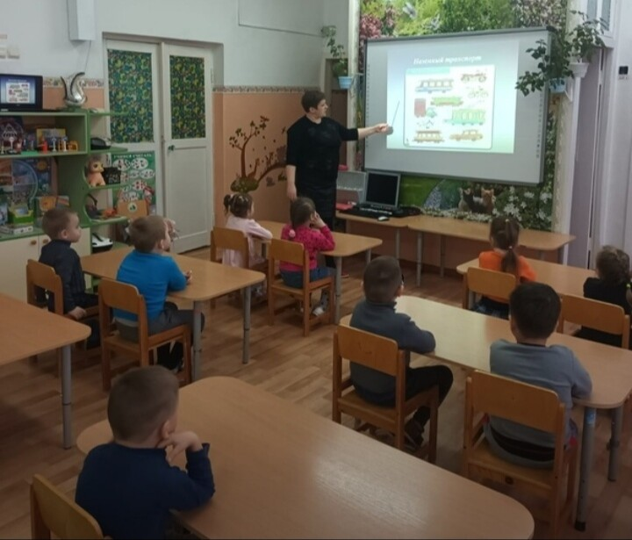
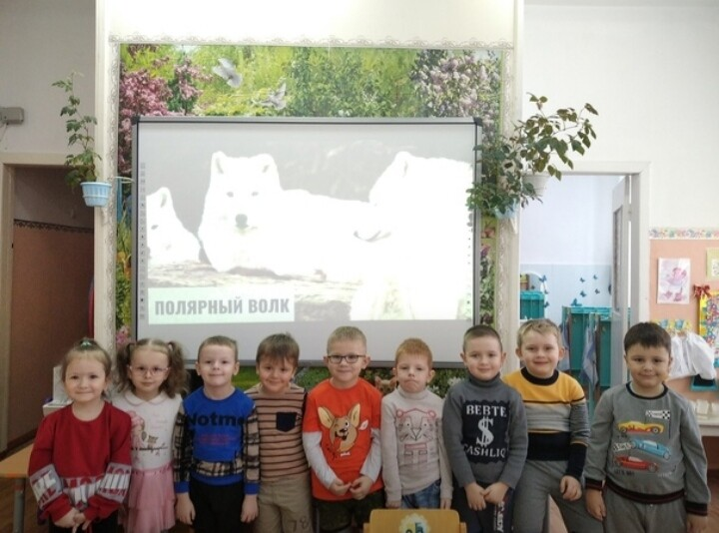
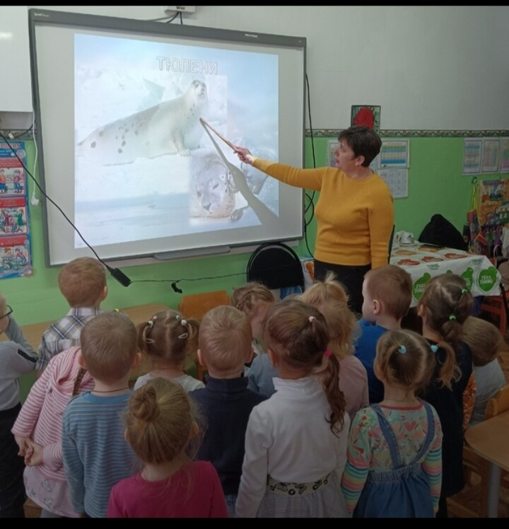
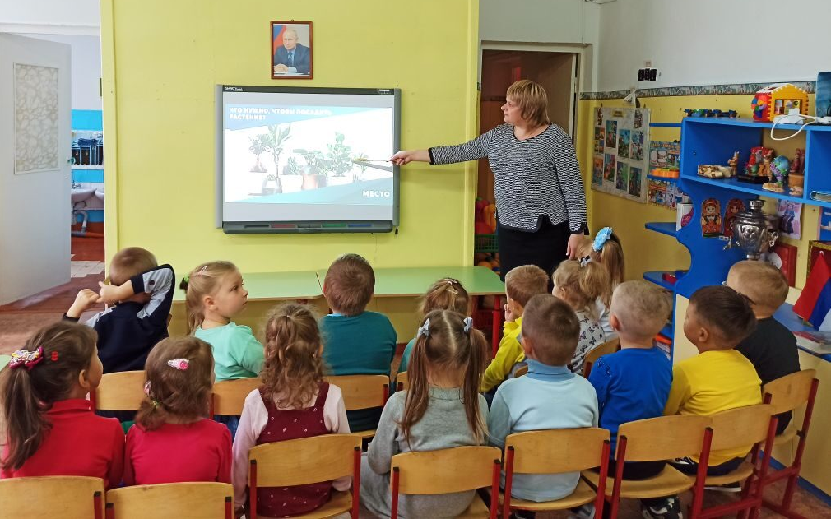

Slide 10
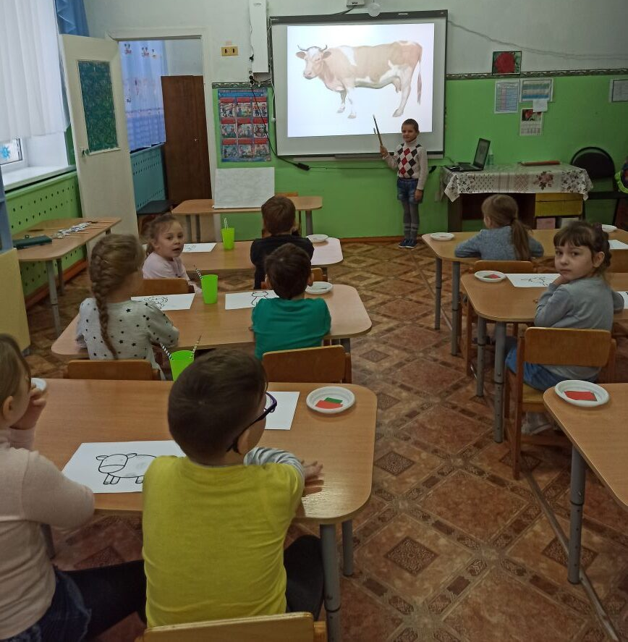
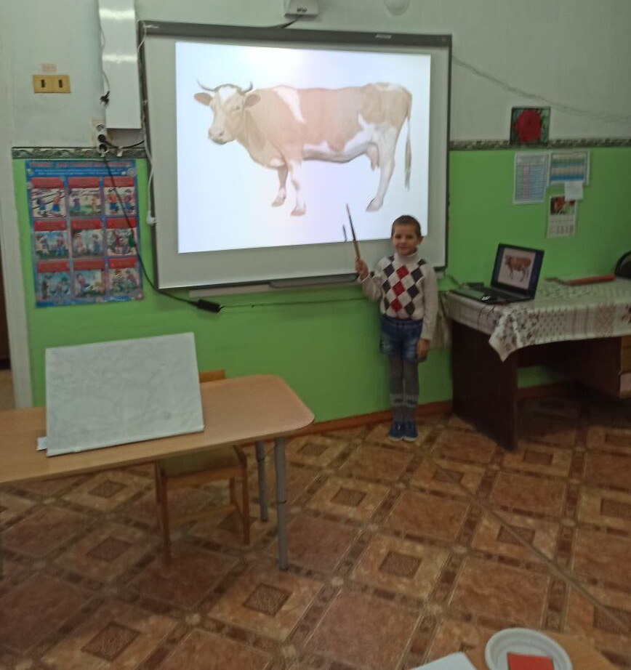
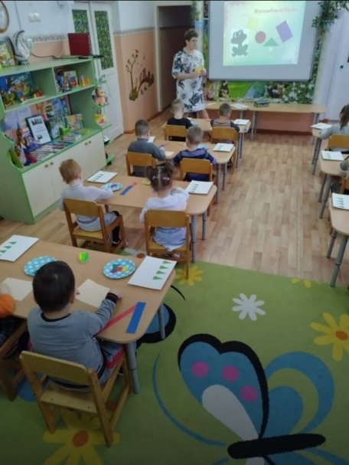
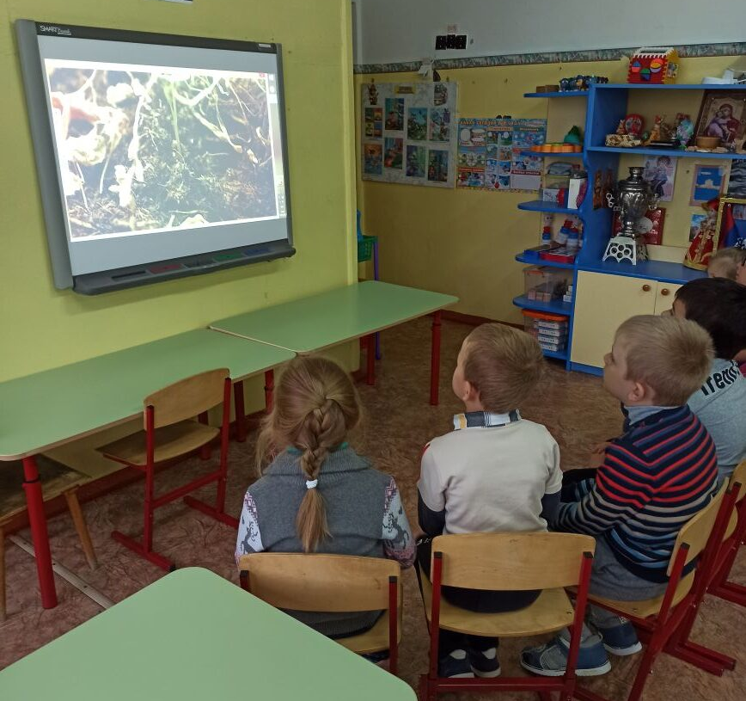
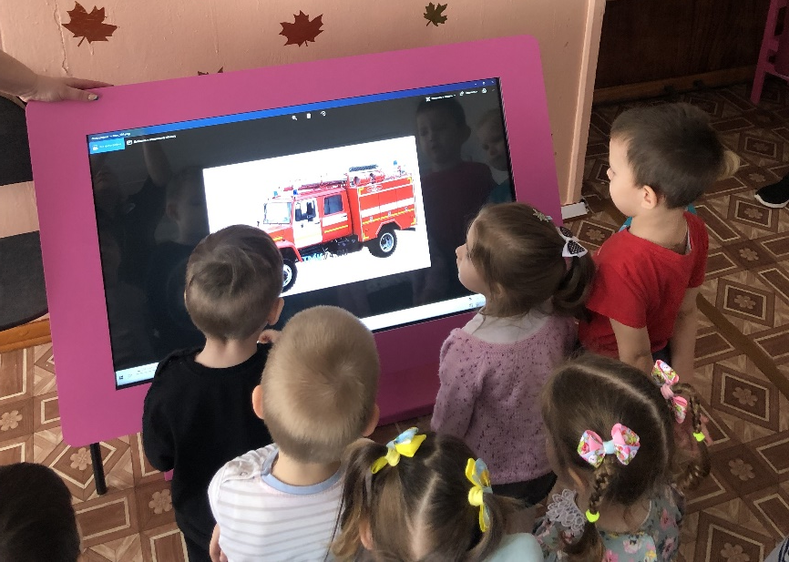
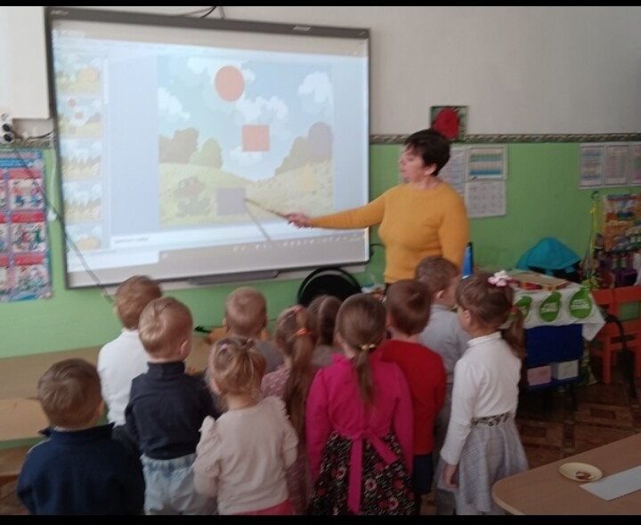
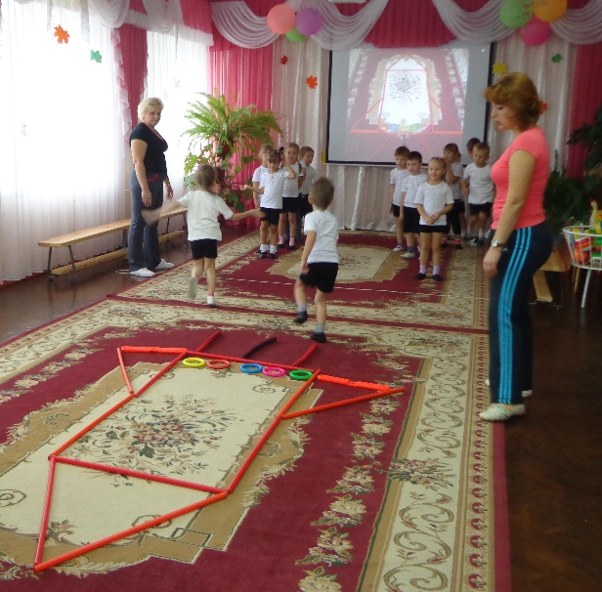

Slide 11
Возможность продемонстрировать любые документы, фотоматериалы;
Оптимальное сочетание индивидуальной работы с групповой;
Использование ИКТ при проведении родительских собраний, семинаров-практикумов, мастер-классов и др.;
Особое место при использовании ИКТ занимает работа с родителями:

Slide 12
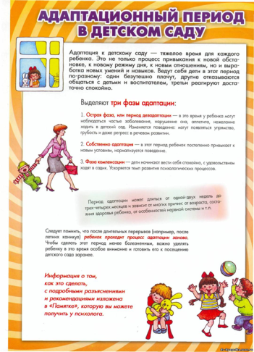


ИСПОЛЬЗОВАНИЕ ИКТ В РАБОТЕ С РОДИТЕЛЯМИ

Slide 13

Использование информационно-коммуникационных технологий для познавательного развития дошкольников в воспитательно-образовательном процессе:
Способствует повышению профессионального уровня педагога, активизирует его на поиск новых нетрадиционных форм и методов обучения, дает стимул к проявлению творческих способностей в работе с детьми и родителями
Увеличивает интерес детей к обучению, активизировало познавательную деятельность, повысило качество усвоения программного материала детьми. Использование мультимедиа средств превращает занятия в живое действие, вызывающее у детей неподдельный интерес, увлеченность изучаемым материалом. Ребенок не только видит, воспринимает, действует, он переживает эмоции.
3. Поднимает уровень педагогической компетентности родителей, информированности их о жизни группы и результатах каждого конкретного ребёнка, усиливает интерес к событиям в детском саду.

